Slide 1

综合应用
本讲大纲
1.除法函数模版
2. 取得数据间最大值
3.不同类型数组管理
支持网站：www.mrbccd.com

Slide 2
除法函数模版
【例13.13】 本例设计一个函数模板，计算两个对象相除的结果，并将结果返回。首先定义一个模板类型，再定义模板函数，制定要实现除法功能的函数。调用的时候，给出相除的两个数的数据类型。代码如下：
#include "stdafx.h"
#include <iostream>
using namespace std;
template<class Type> //定义模板类型
Type Plus(Type t1,Type t2) //定义模板函数
{
return t1 / t2;
}
int _tmain(int argc, _TCHAR* argv[])
{
int a = 0, b = 0;
cout<<"输入被除数a：\n";
cin>>a;
cout<<"输入除数b：\n";
cin>>b;
if(0 == b)
{
cout<<"除数不能为0，请重新输入 ! \n";
return 0;
}
cout<<"a除以b结果是："<<Plus<int>(a,b)<<endl;
return 0;
}

Slide 3
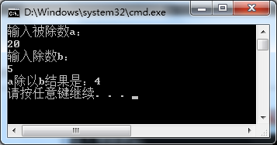
运行效果如图13.15所示。
图13.15 除法函数模版

Slide 4
取得数据间最大值
【例13.14】 本例设计一个类模板，在类模板中声明一个成员函数，用该函数得到两个同类型的数据。然后再设计成员函数max得到两个数据间的最大值。定义类模板时，将模版类型作为成员函数的返回值和参数列表类型就可以实现这个目的。代码如下：
#include "stdafx.h"
#include <iostream>
#define MyType int //定义一个数据类型的宏
using namespace std;
template<class T> //定义一个模板类型
class A //定义类A
public:
T getMax(T t1,T t2) //成员函数（调用模板定义模板函数）
if(t1 > t2)
return t1;
else
return t2;
int main()
MyType a = 0,b = 0;
cout<<"输入一个数：\n";
cin>>a;
cout<<"再输入一个数：\n";
cin>>b;
A<MyType> test
cout<<"大数是："<<test.getMax(a,b)<<endl;
return 0;

Slide 5
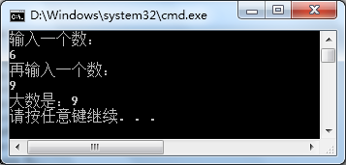
运行效果如图13.16所示。
图13.16 取得数据间最大值

Slide 6
不同类型数组管理
【例13.15】 本例实现使用一个通用数组模板Carray管理各种类型的数组。
实现过程：定义一个类模板，带有一个可替换的参数类型type，重载[]运算符模拟数组元素的引用。定义两个对象分别模拟int型数组和Ctest类型数组的使用。代码参考如下：
#include "stdafx.h"
#include <iostream>
#define ARRAYSIZE 4
using namespace std;
class Ctest //声明一个Ctest类
{
private:
int data;
public:
Ctest() //声明构造函数
data = 0;
int getdata()const //在类中对常成员函数进行定义，得到成员变量的数据
return data;
void setdata(int m_data) //更改成员变量
data = m_data;
template <class type> //声明一个类模板，参数类型为type
class Carray
private:
type *ptemp;

Slide 7
public:
CArray();
~CArray();
type& operator [](int offset); //重载运算符[]
template <class type>
CArray<type>::CArray() //构造函数
ptemp = new type[ARRAYSIZE]; //申请type类型的空间模拟数组
template <class type>
CArray<type>::~CArray() //析构函数
delete []ptemp; //释放动态申请的内存
template <class type>
type& CArray<type>::operator [](int offset) //重载[]运算符
return ptemp[offset]; //返回ptemp指向的元素的引用
int _tmain(int argc, _TCHAR* argv[])
CArray<int> intarray; //定义int对象
CArray<Ctest> testarray; //定义Ctest类型对象
for(int i = 0;i < 4;i++)
intarray[i] = i; //给整型数组元素赋值
testarray[i].setdata(i*10); //给Ctest型数组元素赋值
cout<<"intarray:\n";
for(int i = 0;i < 4;i++)
cout<<intarray[i]<<endl; //输出intarray的值
cout<<"testarray:\n";
for(int i = 0;i < 4;i++)
cout<<testarray[i].getdata()<<endl; //输出testarray的值
return 0;

Slide 8
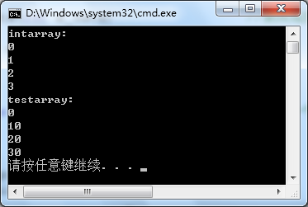
运行如图13.17所示。
图13.17 通过数组模板管理各种类型的数组

Slide 9
Thank you
还有什么疑问可以到www.mrbccd.com提出
也可以发送邮件到 mingrisoft@mingrisoft.com

